Slide 1
Statistical Learning
NBA 剩分差預測
R05546024 黃昱鈞

Slide 2
Outline
簡介
資料取得
特徵生成
模型建立
結果呈現
討論

Slide 3
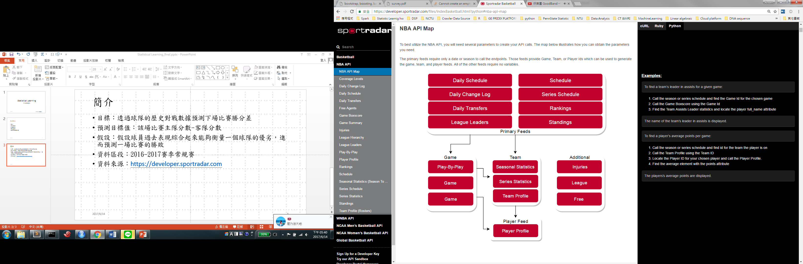
簡介
目標：透過球隊的歷史對戰數據預測下場比賽勝分差
預測目標值：該場比賽主隊分數-客隊分數
假設：假設球員過去表現綜合起來能夠衡量一個球隊的優劣，進而預測一場比賽的勝敗
資料區段：2016-2017賽季常規賽
資料來源：https://developer.sportradar.com

Slide 4
流程
Crawl data from website
Data process
Modeling data flow
Data Preprocess
Modeling and Analysis
Data source: Sportradar.com
Features
Game
Schedule (Json)
Game
Summary (Json)
Crawl by game_id
Elastic Net
Regression Tree
NN-MLP
SVR
XGboost
Processed
Schedule(csv)
Game data of
team, h_player,a_player(csv)
Ensemble
Calculate player stat by date
Allplayer data of games (csv)
Calculate player stat by date
Feature Extraction
Prediction

Slide 5
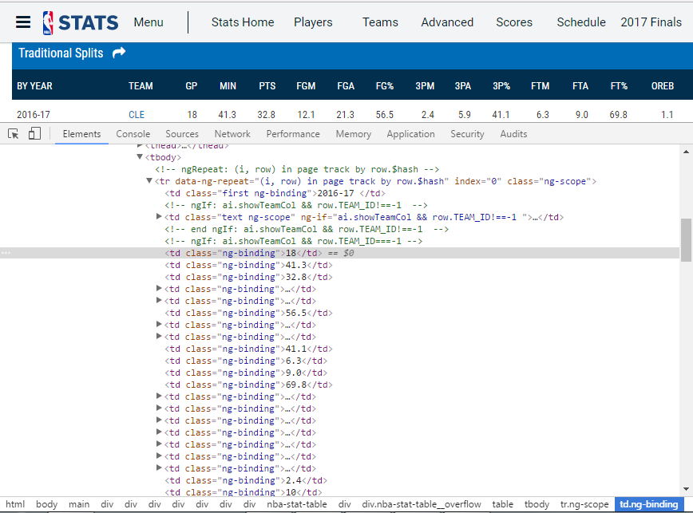
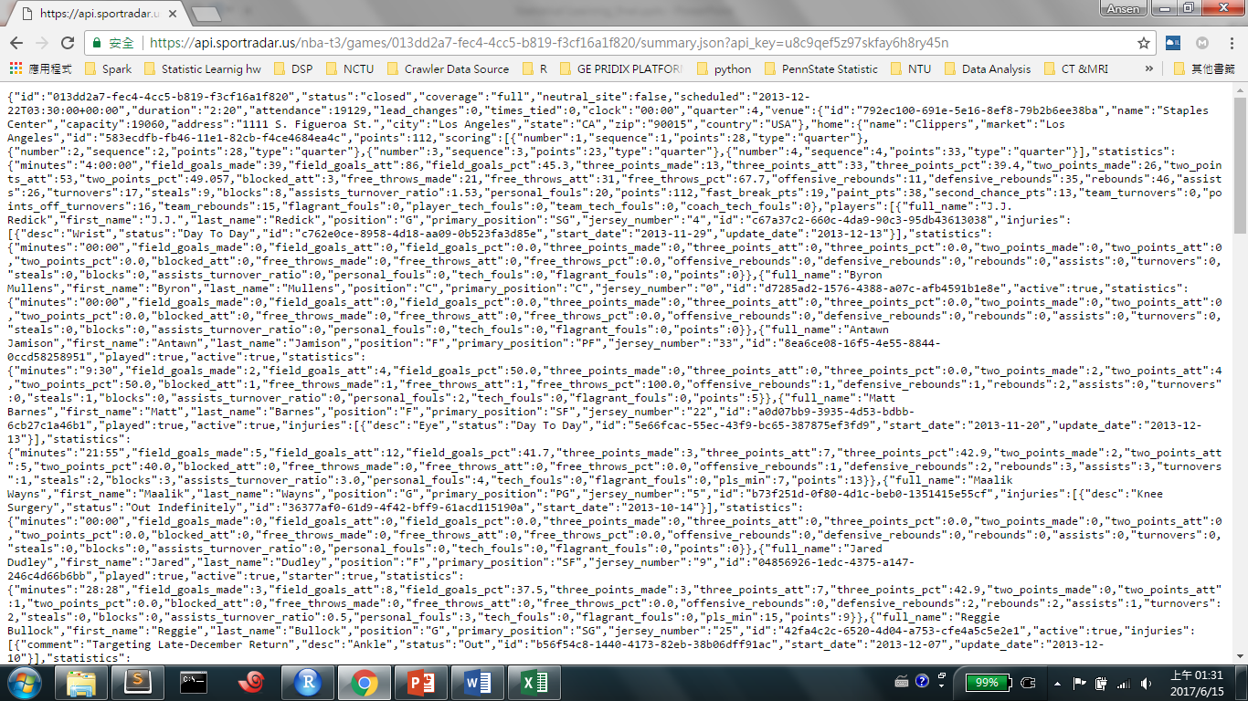
資料取得
網頁爬蟲->解析HTML
透過Sportradar Api->處理Json格式

Slide 6
特徵變數生成
資料：2016-2017常規賽團隊數據、主客隊球員單場統計數據
目標：用過去的比賽數據來代表未來兩隊交手的勝分差
預測目標值：該場比賽的主隊分數-客隊分數
變數生成方式：
以過去球隊間團隊歷史交手紀錄當作變數
以過去團隊交手數據當作變數
以過去每個球員數據當作變數
最終選擇生成方式：以球隊每個位置主力球員及整隊球員過去平均數據當作衡量球隊強弱的指標

Slide 7
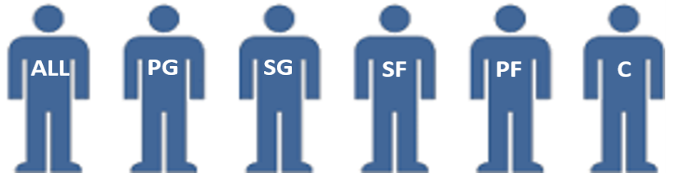
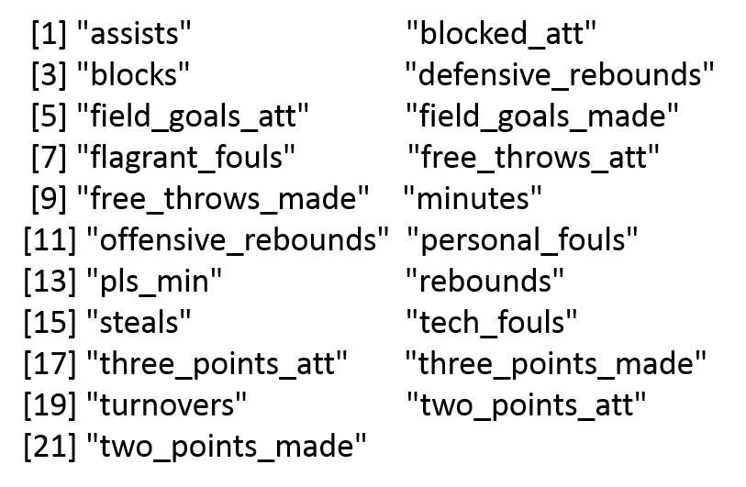
變數產生邏輯
Start of regular season
End of regular season
……
……
Date 0
Date 2
Date 12
Date 1
Date 4
Date 11
Date 14
Date 3
Date 13
Date 15
Game 1
Game 2
Game 3
Game 7
……
2 weeks period
Predict
Home team player stat data
Features
Calculate average stat of these attributes from last 2 weeks.
Target
Home team points
minus
Away team points
VERSUS
Subtraction of two row vectors.
Get 126 variables to represent a team. (21x6=126)
Namely, our data is a 126 dim row vector.
Away team player stat data

Slide 8
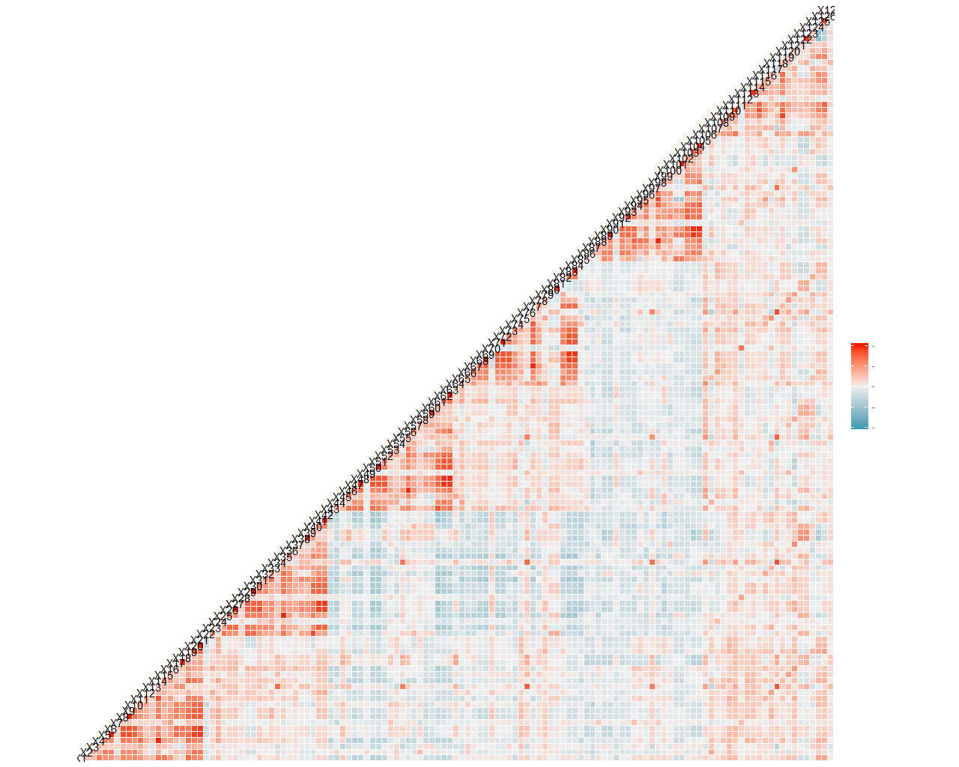
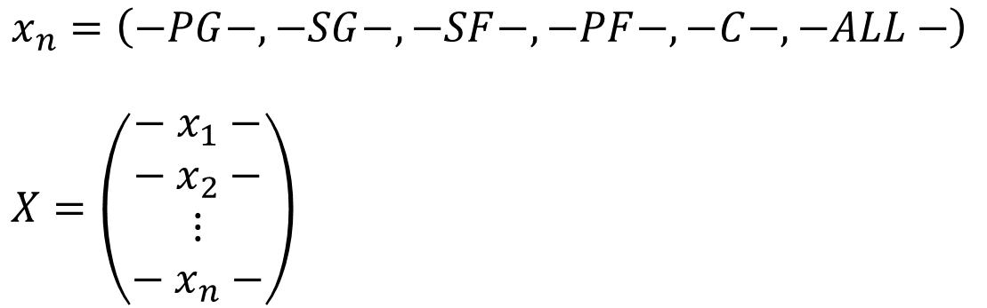
變數相關性
Target
ALL
$$x_{n}=\left(−PG−,−SG−,−SF−,−PF−,−C−,−ALL−\right)$$
$$X=\left(\begin{aligned}− x_{1}− \\ − x_{2}− \\ ⋮ \\ {− x}_{n}−\end{aligned}\right)$$
C
PF
SF
SG
PG
Pls_min

Slide 9
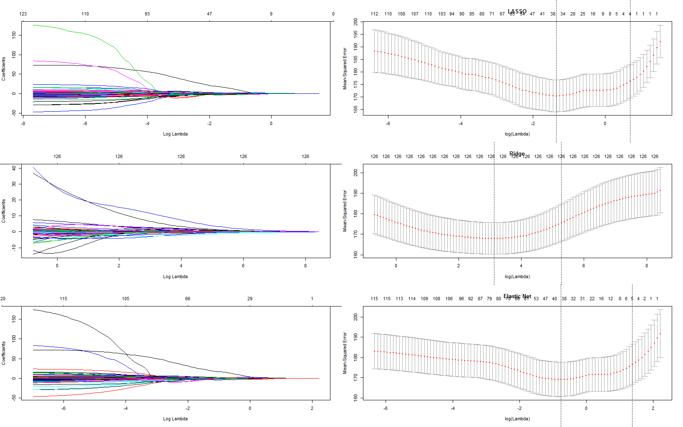
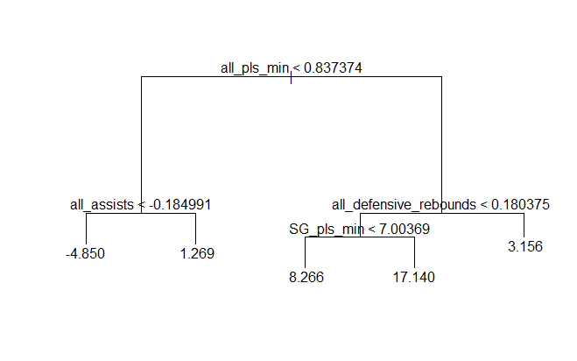
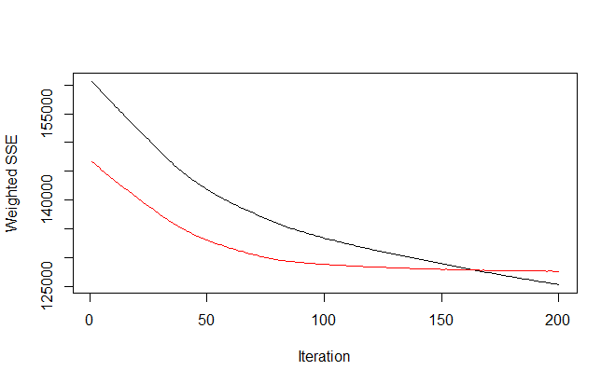
模型
Elastic Net
Alpha = 0.9
Regression Tree
Leaf size = 5
NN-Multilayer Perceptron
Hidden layer units = 10
Step size = 0.00001
Iteration = 200
Support Vector Regression
RBF kernel : gamma = 1/dimension of features
Epsilon = 0
Cost = 0.2
Xgboost
Run 2000 rounds

Slide 10
結果比較
 | ElasticNet | Regression Tree | NN MLP | SVR | Xgboost | Ensemble Model 1 | Ensemble Model2
RMSE of training | 172.52 | 160.44 | 156.28 | 158.66 | 0.07 | 101.43 | 144.42
RMSE of testing | 159.81 | 172.35 | 159.41 | 160.05 | 169.16 | 156.94 | 169.39

Slide 11
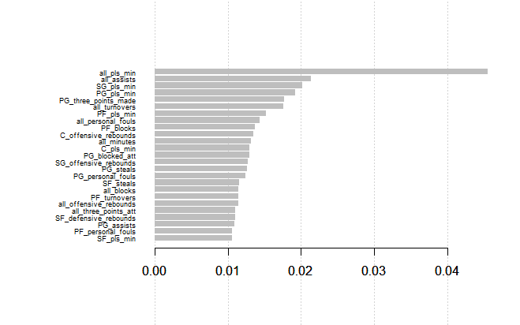
變數重要性

Slide 12
討論
變數間有高度相關性，或許在每個位置球員的數據選擇可以不一致，來強化不同位置不同數據重要性。
由於目前是單看球員的平均數據相減，平均數據可能無法凸顯出球員的差異，且這樣的變數可能無法凸顯出團隊的交互作用。
由於資料過少，如果有過去多季資料，可以加入過去對戰團隊數據的變數。

Slide 13
謝謝

